Slide 1


WEB PROJECT
Gestion de Restaurant
PRÉSENTER PAR:
NASFI MOHAMED SHAMSEDDINE
LINA BEN ROMDHANE
ADEM KALLEL

Slide 2

Introduction a Scrum-Agile
Présentation des objéctifs du projét

Slide 3
Fondamentaux de Scrum
Roles Scrum et résoponsabilité
Scrum comprend trois rôles clés : le Product Owner, qui définit la vision ; le Scrum Master, qui facilite le processus ; et l’équipe de développement, responsable de livrer les incréments.
Aperçu des artefacts Scrum
Les artefacts incluent le Product Backlog, une liste priorisée des fonctionnalités, et le Sprint Backlog, qui détaille les tâches d’un sprint spécifique afin d’assurer transparence et focalisation.
Principales cérémonies Scrum expliquées
Les cérémonies telles que la planification de sprint, le Daily Scrum et la revue de sprint facilitent la collaboration, permettent d’adapter les plans et d’évaluer les progrès pour assurer une amélioration continue au sein de l’équipe.

Slide 4
Définition des Sprints
omprendre les itérations fixes dans les cycles de projet

Slide 5
Répartition des taches
Comprendre les User Stories et leur importance
Les user stories représentent les besoins des utilisateurs finaux et servent de base au backlog du projet. Elles permettent à l’équipe de se concentrer sur la livraison de fonctionnalités à valeur ajoutée, en accord avec les attentes des utilisateurs.
Définir les tâches pour une exécution efficace
Les tâches décomposent les user stories en unités de travail gérables. Cette division facilite l’attribution claire des responsabilités au sein de l’équipe, garantissant que chacun connaît son rôle et que la progression peut être suivie efficacement.

Slide 6
A : Développeur
B: Scrum Master
C : Product Owner
Sprint Backlog
Sprint | Tâche | Assigné à | Status
Découverte & UX | Recueillir les exigences Définir le backlog Créer les wireframes principales | B& C | To Do
Bases Backend & DB | Créer schéma BDD Implementer authentification créer API principales | A & B | To Do
Frontend | Développer un UI résponsive Intégrer le frontend avec le backend | A & B | To Do
Intégration & Tests | Créer un prototype fonctionnel Test mobiles et compatibilité navigateurs | A, B & C | To Do
Livraison Finale | Rédiger la documentation et livrer sur GitHub Revue finale et Présentation | A,B & C | To Do

Slide 7
Réunion Régulière
Nécessité pour la transparance et la collaboration

Slide 8
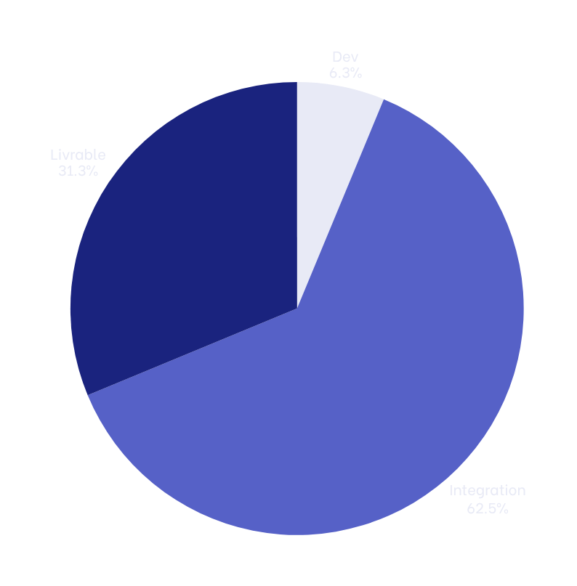
Suivis des Progrès avec des Graphiques
Les diagrammes de burndown offrent une représentation visuelle du travail accompli par rapport à ce qui reste à faire, aidant les équipes à rester concentrées et à ajuster leurs efforts tout au long du sprint.
Visualizing Work Remaining Over Time

Slide 9
Revue de Sprint & Rétrospective
Évaluation de la gestion de la charge de travail et des améliorations

Slide 10
Conclusion
Recapitulation de l’impact de Scrum sur notre projet
Nous avons organisé le projet avec Scrum, défini les rôles, créé les user stories, planifié et réalisé les sprints, et livré un prototype fonctionnel. Les prochaines étapes incluent l’optimisation du frontend, l’ajout de fonctionnalités avancées, les tests finaux et la livraison complète sur GitHub.

Slide 11
Merci pour votre attention

